Slide 1



SalVinTic Proyecto TECNICEA
SALAMANCA
I.E.S. Lucía de Medrano – Salamanca
A.E. D. Afonso III – Vinhais

Slide 2

Objeto de la convocatoria del proyecto
Programa europeo dentro del Fondo Europeo de Desarrollo regional (FEDER), en el marco del Programa Operativo de Cooperación Transfronteriza España-Portugal (POCTEP) 2007-2013.
El Proyecto TECNICEA (Tecnología e Innovación en el Contexto Educativo del Alumnado) está liderado por la Dirección General de Innovación Educativa y Formación del Profesorado de la Junta de Castilla y León y cuenta, como socios, con la Direção Geral dos Estabelecimentos Escolares – Direção de Serviços da Região Centro y la Direção Geral dos Estabelecimentos Escolares – Direção de Serviços da Região Norte.

Slide 3
Objetivo de la convocatoria del proyecto
Fomentar la utilización de las TIC entre el alumnado con el objetivo de que los centros educativos promocionen su entorno natural, cultural o social inmediato y conozcan mejor el de sus centros asociados.
Este objetivo se pretende alcanzar mediante la realización de las siguientes actividades:

Slide 4
Objetivo de la convocatoria del proyecto
1) creación de una comunidad virtual para el desarrollo de hermanamientos entre centros de ambos lados de la frontera para la realización de proyectos conjuntos de promoción, en formato multimedia, de su entorno.
2) realización de encuentros de alumnos para la presentación de los trabajos realizados
3) coordinación del proyecto por una Comisión Mixta
4) difusión de los resultados

Slide 5
Objetivo de la convocatoria del proyecto
Mediante estas actividades, se pretenden ofrecer los siguientes resultados:
1) presentaciones multimedia realizadas por alumnos para la promoción de su entorno inmediato.
2) encuentros bilaterales de alumnos para la difusión de estos trabajos.
3) mantenimiento de un espacio web y una plataforma de colaboración virtual.
4) celebración de eventos para la difusión del proyecto y de sus resultados.

Slide 6
Objetivo de la convocatoria del proyecto
Alumnos de secundaria de Salamanca, Zamora y regiones Norte y Centro de Portugal
Preferentemente 1º de ESO, extensible a 2º de ESO.
Limitado los viajes a 30 alumnos.
Ocho asociaciones o hermanamientos (parcerias)
Plataforma virtual: proyectotecnicea.eu
Producto final en formato multimedia (DVD máximo y ejecutable desde navegadores usuales)
Formación en portugués por aula virtual Centro Formación de Profesorado en Idiomas.

Slide 7
Calendario y otros datos del proyecto
Dos actos de difusión
Inicial en octubre 2013 para unificar proyectos ambos centros hermanados.
Final a comienzos del curso 2014-15 para presentar resultados.
Finalización y memoria del proyecto: 31 de mayo de 2014.
5 créditos de formación a profesorado participante.
Visita entre los centros en primavera. Estas visitas están pagadas por el proyecto, el resto de actividades no.
Dotación TIC para facilitar desarrollo del proyecto.

Slide 8
Hermanamiento Agrupamento de escolas D. Afonso III, vinhais – I.E.S. Lucía de Medrano - Salamanca
Temática común a los dos centros:
Tradiciones y patrimonio cultural: Vinhais: Recuperación de tradiciones rurales / Salamanca: patrimonio cultural de la ciudad.
Ocupación humana – Migración de la zona rural a la urbana.
Naturaleza.
Parque Natural y Parque Biológico, Vinhais.
Comparación de los ecosistemas en Salamanca ciudad y alrededores y resto de la zona rural de la provincia.
Gastronomía.
Matanza salmantina y raza de cerdo ibérico / Ahumados en Vinhais: Feira do fumeiro (ahumado) y raza de cerdo bísaro.
Productos locales de ambas localidades y diferente tratamiento. Exemplo: castanha

Slide 9
Características del Proyecto del I.E.S. Lucía de Medrano
Interdisciplinar
Imbricado en las programaciones de los departamentos y del centro.
Desarrollo de la competencia digital, junto con las otras, en los alumnos.
Productos TIC creados por los alumnos.
Objetivo principal: conocer nuestra ciudad y provincia para después mostrarla a los compañeros portugueses.

Slide 10
Objetivos del proyecto del Lucía
Ampliar el conocimiento sobre nuestra ciudad y nuestros pueblos desde diversas perspectivas y enfoques, tratando aspectos históricos, geográficos, lingüísticos, culturales, tecnológicos, organizativos, medioambientales, sociales y artísticos.
Compartir y divulgar lo aprendido con alumnos de un país cercano y miembro, como el nuestro, de la Comunidad Europea, ampliando el conocimiento que los alumnos de ambos centros tienen de las regiones limítrofes más próximas de nuestro país vecino y fomentar su integración.
Diferenciar los rasgos característicos del medio rural y urbano y valorar la importancia de cada uno de ellos.
Sensibilizar a la comunidad educativa hacia el respeto del medio ambiente para crear un mundo sostenible y unos hábitos saludables.
Favorecer y promover el uso de las TIC para conseguir información relacionada con el proyecto y disponer de la información obtenida con el proyecto como herramienta de trabajo.
Crear una formación y actitud intercultural en la comunidad educativa, una actitud receptiva, comprensiva, tolerante, integradora, respetuosa y abierta.
Incentivar el aprendizaje de la Lengua Portuguesa, potenciando la adquisición de conocimientos sobre la lengua y cultura portuguesas.
Favorecer la investigación y experimentación con autonomía y responsabilidad con la orientación del profesorado.

Slide 11
Competencias y objetivos - Lucía
 | Objetivos
Competencias | 1 | 2 | 3 | 4 | 5 | 6 | 7 | 8
Comunicación lingüística | X | X | X |  |  | X | X
Conocimiento e interacción con el mundo físico. | X |  |  | X
Tratamiento de la Información y competencia digital. | X | X |  | X | X | X |  | X
Social y ciudadana. | X | X | X |  |  | X
Cultural y artística. | X |  | X |  |  | X
Aprender a aprender | X | X | X | X | X |  | X | X
Iniciativa personal | X | X | X | X | X |  | X | X

Slide 12
Alumnos y metodología
1º y 2º de ESO completos, incluídos los alumnos de Portugués del I.E.S. Lucía de Medrano.
Selección de los 30 alumnos participantes en los viajes.
Documentar todas las actividades.
Memoria de Actividad:
Evaluación de la Actividad: evaluará del 1 al 5 los siguientes aspectos:
Descriptor de Competencias: Valorará además de 1 a 5 las competencias trabajadas.

Slide 13
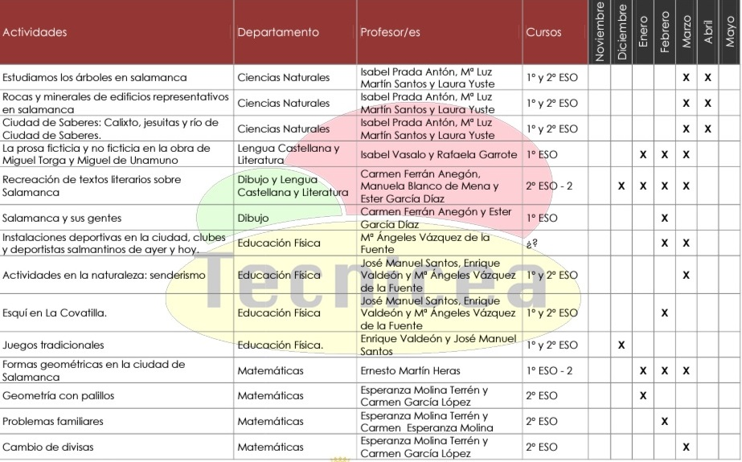
Actividades en el ies lucía de medrano

Slide 14
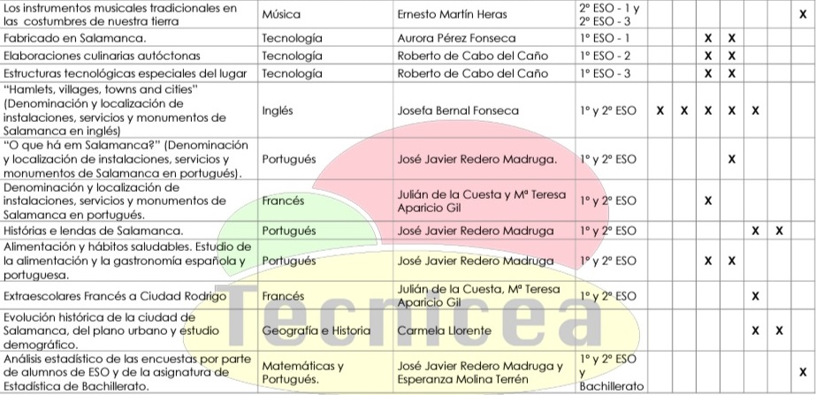
Actividades en el i.e.s. lucía de medrano

Slide 15
Producción en TIC
Todas las actividades deben utilizar las TIC, o para su realización propiamente dicha o como producto o recogida final de la actividad.: presentaciones en PowerPoint, videos, fotografías, dibujos.
Elaboración final del DVD con todo el contenido del proyecto.
Se colgará en la plataforma virtual (proyectotecnicea.eu) y en la web del centro
Pinchar para ver la web TECNICEA en IES Lucía de Medrano.
Pinchar para ver la sección de actividades y su producción del proyecto en el IES Lucía de Medrano).

Slide 16
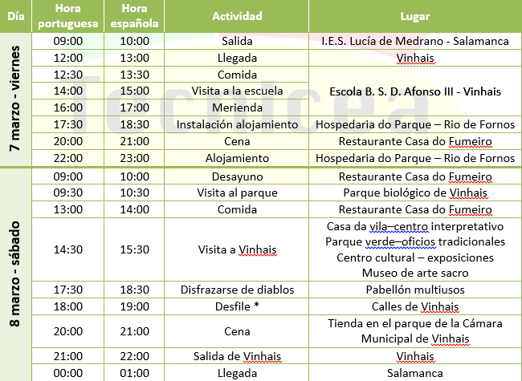
Encuentros de alumnos en vinhais: 7 y 8 de marzo de 2014
Fotos del encuentro (pinchar)
Video del encuentro (pinchar)

Slide 17
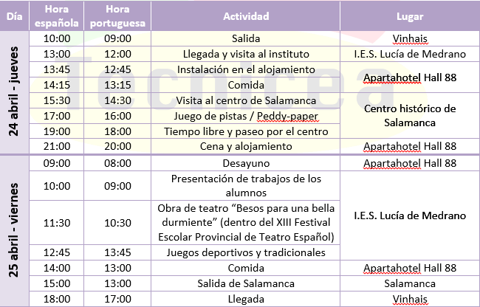
Encuentros de alumnos en salamanca: 24 y 25 de abril de 2014
Fotos del encuentro (pinchar en noticia)

Slide 18
Evaluación
Quedan actividades por terminar y la elaboración de la memoria final incluida en el DVD final con toda la producción.
Encuestas: aspectos para la evaluación, del 1 al 5:
Estas encuestas podrán rellenarse a través de las herramientas de Google Docs y/o será un material de trabajo para los alumnos de la asignatura de Estadística de Bachillerato.

Slide 19
¡Muchas gracias!
SALAMANCA
I.E.S. Lucía de Medrano
Salamanca

